Slide 1
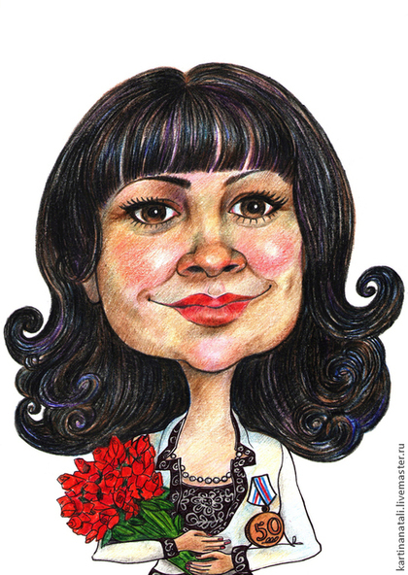
Времена года
Зимушка-Зима
Автор:
Коптяева Людмила Васильевна
воспитатель МБДОУ Детский сад №119 «Поморочка»
г. Архангельск, 2017 г.

Slide 2
Декабрь
"Снежинки — это небесные саламандры".
М.И.Цветаева
"Зато зимы порой холодной Езда приятна и легка. Как стих без мысли в песне модной, Дорога зимняя гладка". А.С.Пушкин
Можно любить зиму и нести в себе тепло, можно предпочитать лето, оставаясь осколком льда".
С.Лукьяненко

Slide 3
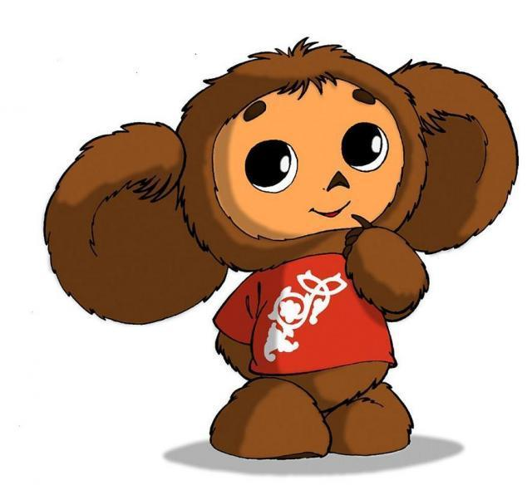
Январь

